Slide 1


DEUTSCH
5. Klasse
THEMA DER STUNDE:
„Wir haben ein modernes Haus“

Slide 2
PLAN DER STUNDE:
Kontrolle der Hausaufgabe
Wir lernen Wörter
Wir lesen den Text
Wir erstellen Wortigel
Wir machen Übungen
Grammatik
Selbständige Arbeit

Slide 3
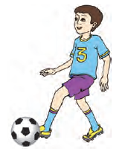
Kontrolle der Hausaufgabe
Beantworten Sie die Fragen!
Wer hat viele Freunde?
Wie heißt sein bester Freund?
Wie lernt sein Freund?
Akmal hat viele Freunde.
Sein bester Freund heißt Asis.
Sein Freund lernt gut.

Slide 4
Kontrolle der Hausaufgabe
Beantworten Sie die Fragen!
Was verbringen sie oft zusammen?
Was besuchen sie manchmal?
Wofür interessiert sie sich sein Freund?
Sie hören Musik, spielen Schach.
Manchmal besuchen sie Theater.
Sein Freund interessiert sich für Sport.

Slide 5
Kontrolle der Hausaufgabe
Ergänzen Sie die Sätze!
Ich heiße _____.Ich lebe in________. Ich bin __ Jahre alt. Ich besuche die _____ Klasse. Ich liebe meine Schule. Ich habe dort viele Freunde. Wir haben viele Stunden: Deutsch, Mathematik,
_____. Ich lese viele ______ gern und lese
_______ . Aber _____ habe ich besonders gern.
Asisa
Taschkent
elf
fünfte
Lesen
Bücher
Comikcs
Malen

Slide 6
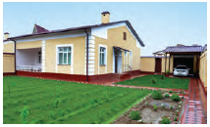
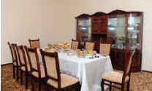
Wir lesen den Text
Wir haben ein modernes Haus.
Zurzeit baut man in Usbekistan viele
moderne Häuser. Wir wohnen in einem
modernen Haus. Es hat vier Zimmer:
eine geräumige Küche, ein Wohnzimmer,
ein Arbeitszimmer, ein Schlafzimmer. Das größte Zimmer in unserem Haus ist das Wohnzimmer.
Unser Zimmer ist schön und gemütlich.
Mein Zimmer hat zwei Fenster und eine Tür.
In meinem Zimmer steht ein Tisch. Um
den Tisch stehen viele Stühle. Unser
Haus ist immer sauber.

Slide 7
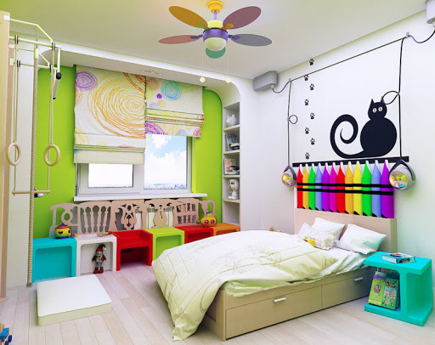
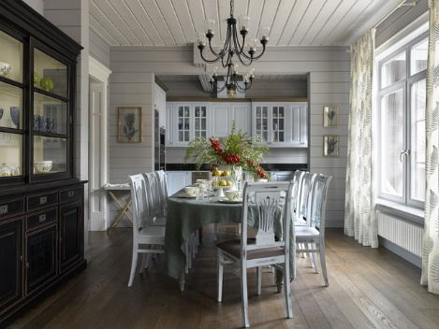
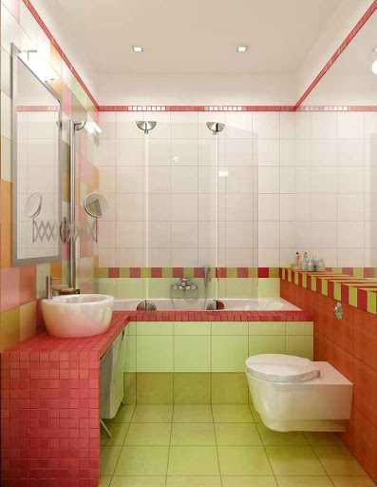
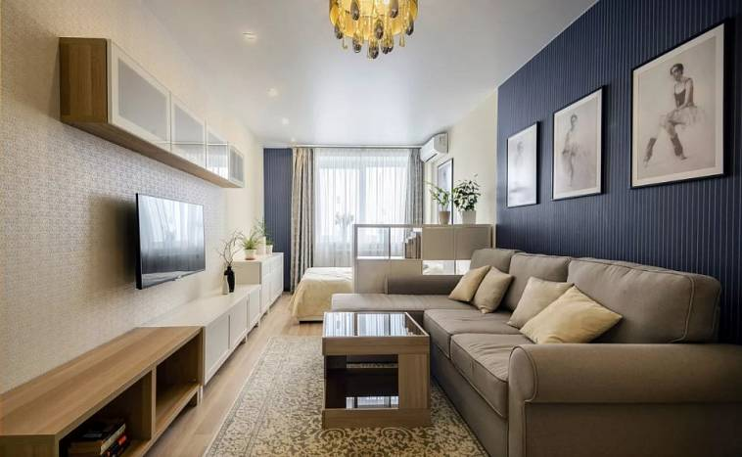
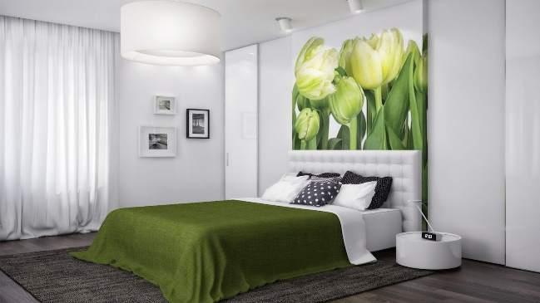
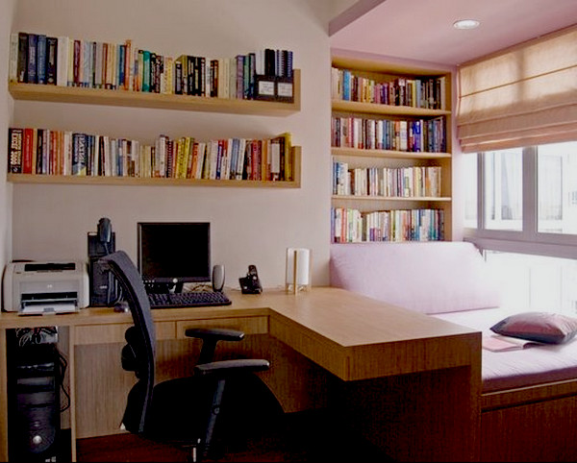
Wortigel:
Kinder-
Eβ-
Bade-
-zimmer
Wohn-
Schlaf-
Arbeits-

Slide 8
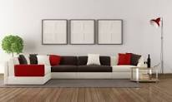


Zusammengesetzte Wörter
Zusammengesetze Substantive (Verb + Substantiv)
wohn(en) + das Zimmer = das Wohnzimmer
steh(en) + die Lampe = die Stehlampe
Zusammengesetze Substantive (Substantiv + Substantiv)
die Bücher + das Regal = das Bücherregal
das Haus + die Aufgabe = die Hausaufgabe

Slide 9
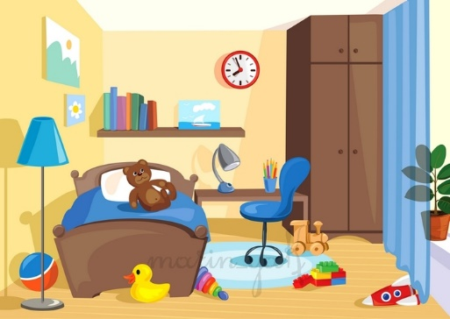

Hörverstehen:
Mein Zimmer

Slide 10
Wir ergänzen Lückentext
Mein Zimmer.
Das ist mein _______. Mein Zimmer ist hell und ______. Da stehen ein _____, ein _______, ein _____________. Da steht auch eine ___________. Das ist eine _____. Das Zimmer hat auch ein _______ und einen _______.
Zimmer
sauber
Tisch
Stuhl
Bücherschrank
Stehlampe
Tür
Bett
Stuhl

Slide 11
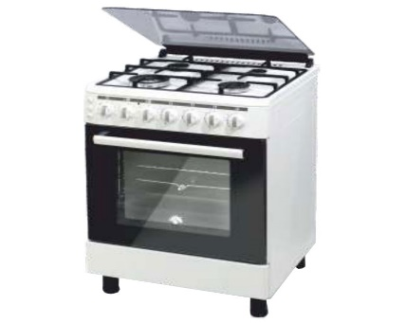
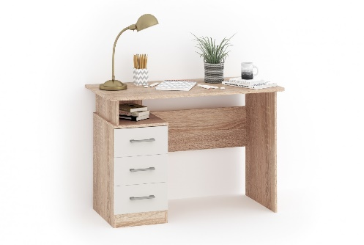
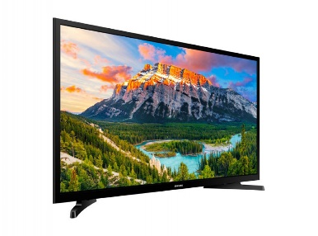

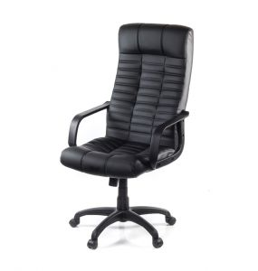

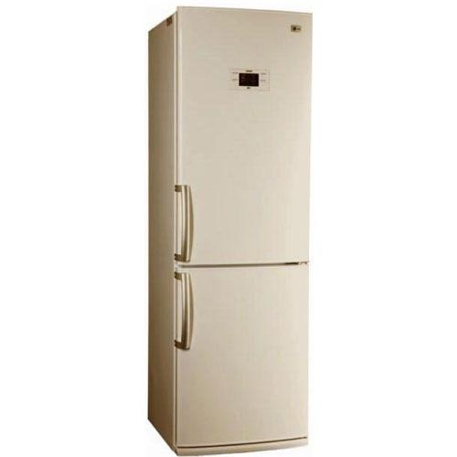
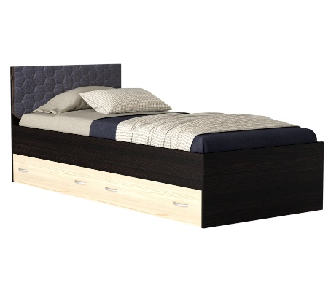
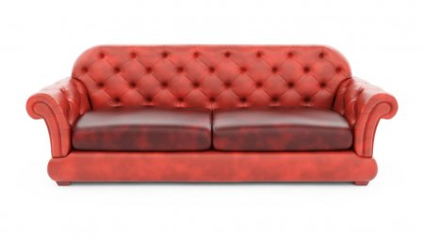
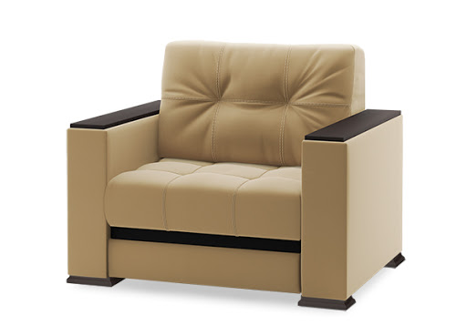
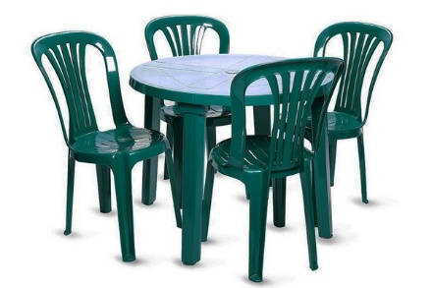
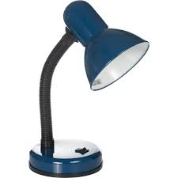
Wir machen Übung
Ordnen Sie die Möbelstücke für das Wohnzimmer, das Arbeitszimmer, die Küche.
das Wohnzimmer | das Arbeitszimmer | die Küche
Der Sessel
Der Stuhl
Der Herd
Der Fernseher
Der Schreibtisch
Die Stühle
Der Teppich
Die Tischlampe
Der Esstisch
Das Sofa
Der Computer
Die Mikrowelle
Der Кühlschrank

Slide 12
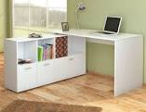
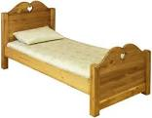
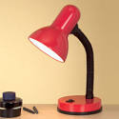
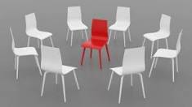
Grammatik
gibt es einen…, ein…, eine… (Akkusativ)
Was gibt es in deinem Zimmer?
-In meinem Zimmer gibt es:
einen | ein | eine | ---
Schrank | Bett | Tischlampe | Stühle
Computer | Bücherregal
Schreibtisch

Slide 13

Selbständige Arbeit
Übung 1 (Welches Wort passt nicht), Seite 103
Übung 2 ( Bilden Sie die Sätze!), Seite 103

Slide 14

Ende der Stunde
Unsere Stunde ist zu Ende
Danke für Aufmerksamkeit!
Auf Wiedersehen!

